Slide 1
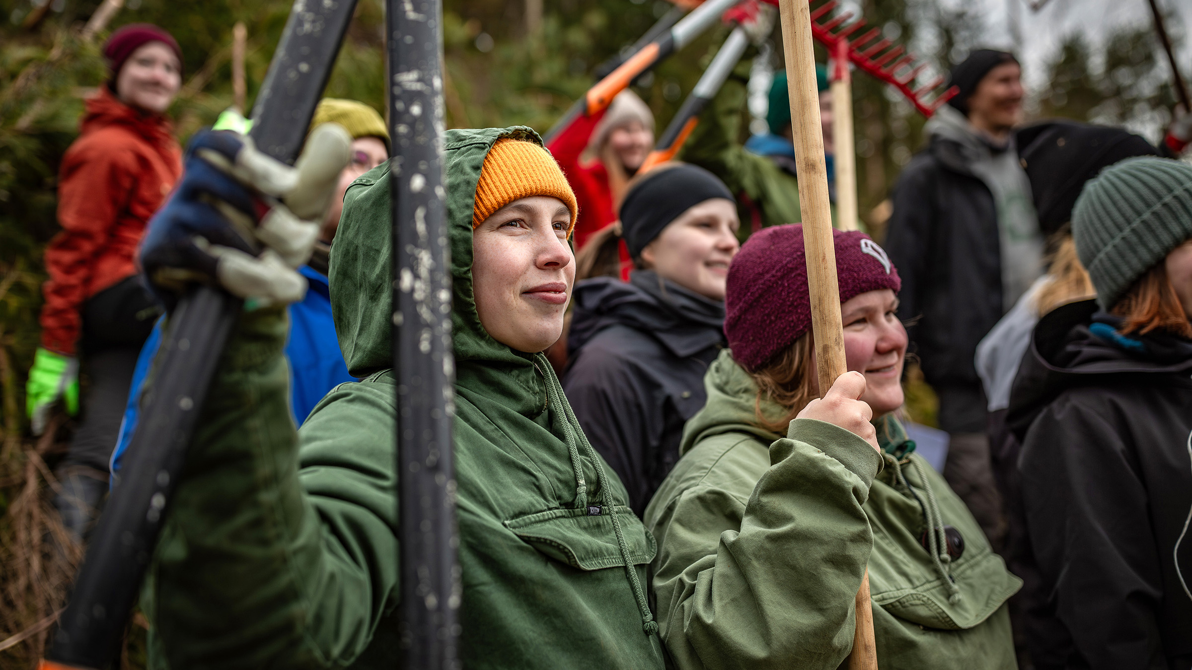

RESTORATION ACADEMY:
TRAININGSMODEL VOOR VERSTERKERS
Photo: Martin Sopinec

Slide 2

Gefinancierd door de Europese Unie. De hier geuite ideeën en meningen komen echter uitsluitend voor rekening van de auteur(s) en geven niet noodzakelijkerwijs die van de Europese Unie of het Europese Uitvoerende Agentschap onderwijs en cultuur (EACEA) weer. Noch de Europese Unie, noch het EACEA kan ervoor aansprakelijk worden gesteld.

Slide 3
Instructies voor de facilitator
Het trainingsmodel bestaat uit verschillende modules die zijn gebaseerd op de materialen, vooral de video's en de gids, ontwikkeld tijdens het Restoration Academy project (2023-2026) gefinancierd door Erasmus+.
Je kan de modules samen gebruiken of apart om een training te creëren die past bij jouw doelstellingen, participanten en beschikbare tijd. Wanneer je alle modules samen gebruikt duurt de training ongeveer 1-1,5 uur.
Het model kan worden gebruikt bij fysieke, online of hybride trainingen.
Elke module begint met facilitatierichtlijnen die de verschillende stappen in de activiteit beschrijven, de benodigde materialen en een tijdsindicatie. Deze zijn bedoeld om de facilitator te ondersteunen en kunnen worden aangepast aan de behoeftes van de groep.
Alle ondersteunende materialen van het trainingsmodel en andere project output zijn beschikbaar op: https://nuortenakatemia.fi/en/restoration-academy-project-results-and-materials/

Slide 4
Inhoud
Warm-up
Video's en reflecties
Natuurherstel in de praktijk en de lokale context
Het plannen van vervolgstappen
Afsluiting

Slide 5
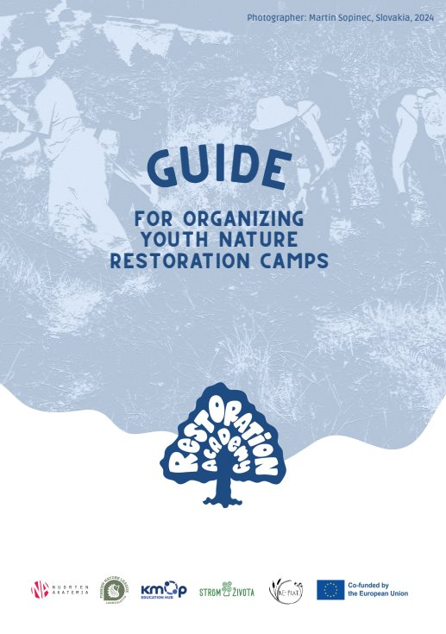
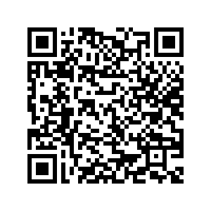
Open de gids:

Slide 6
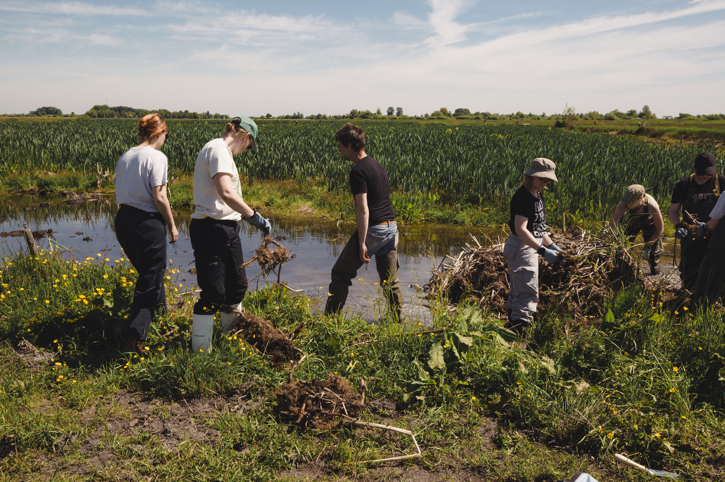
WARM-UP
Photo: Anja Matthes

Slide 7
Instructions for the facilitator
Doel: Het activeren van de participanten, hun ideeen naar bovenhalen en het creeren van een gezamenlijk startpunt waarvanuit het concept natuurherstel wordt verkend.
Stappen, materialen, en timing
  Individuele reflectie (1 minuut): Vraag participanten om te reflecteren op de vraag: ''Wat is het eerste wat er in je opkomt wanneer je denkt aan natuurherstel?'' Niet nodig om op te schrijven.
  Woordweb (1–3 minuten): Verzamel de antwoorden in een woordweb, bijvoorbeeld met gebruik van post-it briefjes en pennen of een digitaal hulpmiddel zoals Answergarden. Neem kort met elkaar door welke soorten ideeen op zijn gekomen.
  Discussie in tweetallen of kleine groepen (3–5 minuten): Vraag participanten om definities te vinden van natuurherstel in de Restoration Academy gids en vergelijk het met de ideeen die op waren gekomen in het woordweb.

Slide 8

Wat is het eerste wat er in je opkomt wanneer je denkt aan natuurherstel?
Individuele reflectie en woordweb

Slide 9
Vind de definitie van natuurherstel in de gids en vergelijk het met de ideeen die opkwamen in het woordweb.
Discussie in tweetallen/groepjes

Slide 10
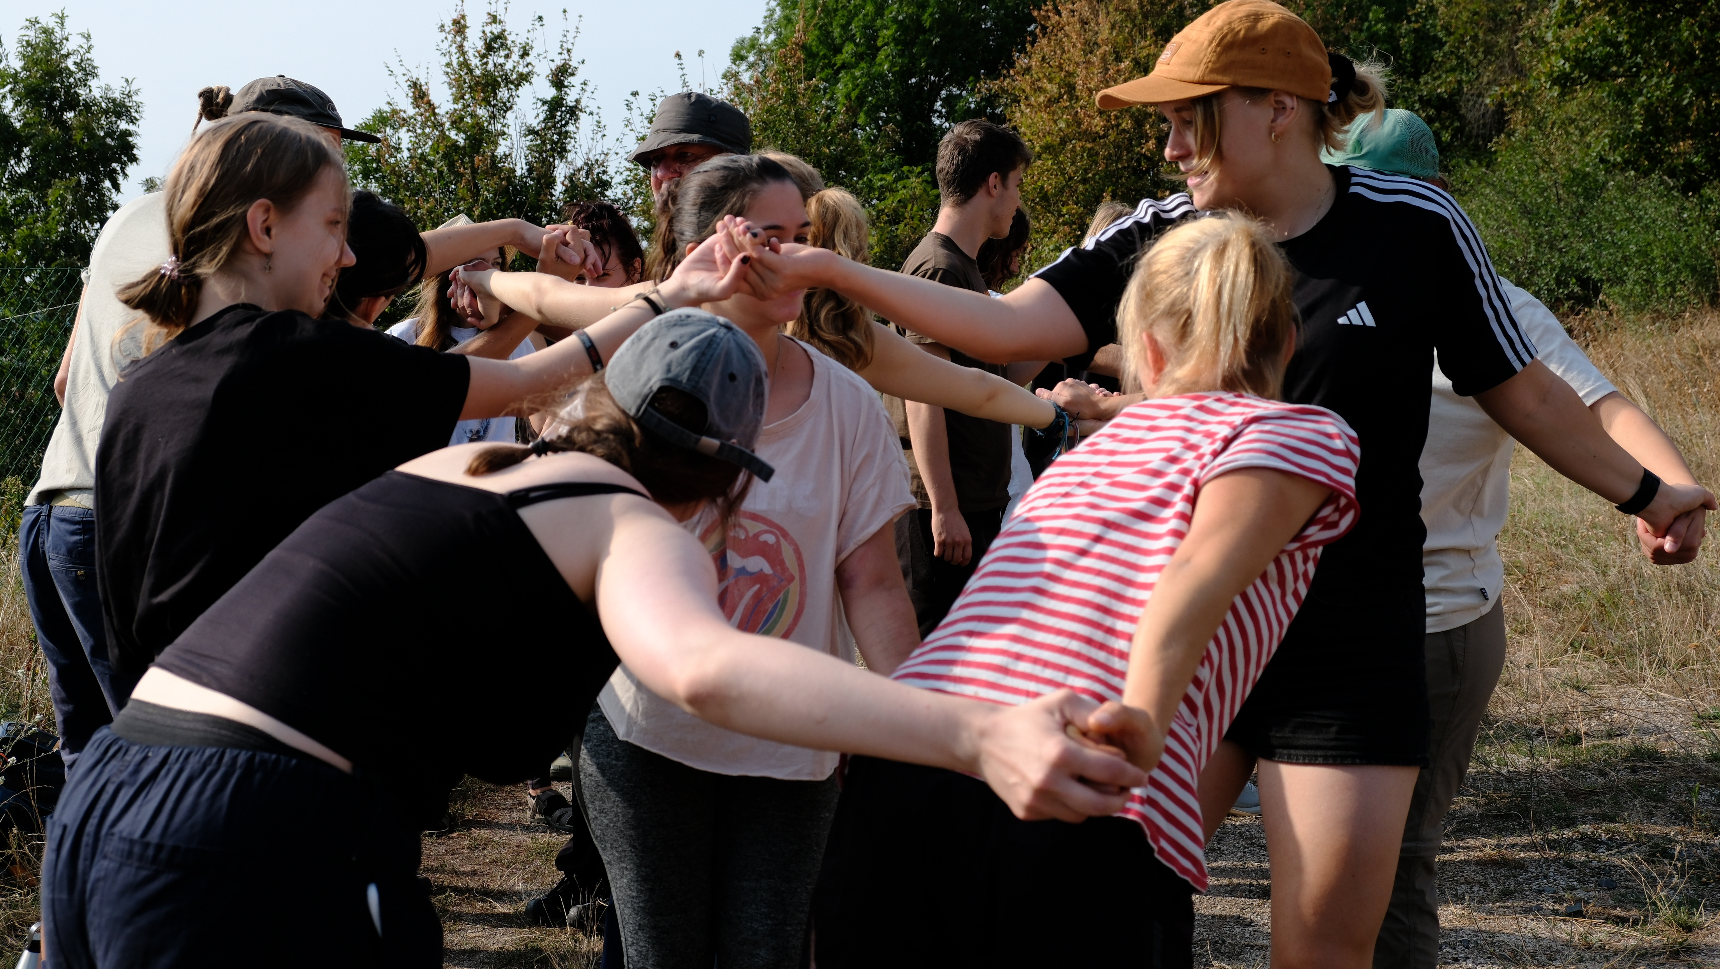
VIDEO'S
Photo: Frankie Turk

Slide 11
Instructies voor de facilitator
Doel: Het verdiepen van het begrip over natuurherstel door middel van concrete voorbeelden en echte ervaringen.
Stappen, materialen, en timing
  Video's bekijken (3-6 min per video): Kijk samen naar de animatievideo. Als er tijd is kan je ook een of meer video's van de natuurherstelkampen bekijken die zijn georganiseerd als onderdeel van het Restoration Academy project.
  Nabeschouwing (5–10 minuten):
    Laat de participanten samen discussieren in tweetallen of kleine groepjes over:
      Is er iets specifieks wat hun opviel in de video('s)?
      Hebben ze iets nieuws geleerd door de video's?

Slide 12
Animatie (open in YouTube)
Restoration Academy: Unmute the World (in English)

Slide 13
Video's van de kampen (open in YouTube)
Finland
Nature Restoration Camp at the Archipelago Sea National Park in Finland (in English)
Finnish subtitles: Ennallistamisleiri Saaristomeren kansallispuistossa (tekstitetty suomeksi)
Slowakije
Nature Restoration Camp in the Little Carpathians in Smolenice in Slovakia (subtitles in English)
Slovak subtitles: Tábor obnovy prírody v Malých Karpatoch, Smolenice, Slovensko (titulky v slovenčine)
Nederland
Nature Restoration Camp in Friesland in the Netherlands (subtitles in English)
Dutch subtitles: Nature Restoration Camp in Friesland in the Netherlands (subtitles in Dutch)

Slide 14

Discussie in tweetallen/groepjes
  Is er iets specifieks wat je opviel in de video('s) of heb je iets nieuws geleerd?

Slide 15
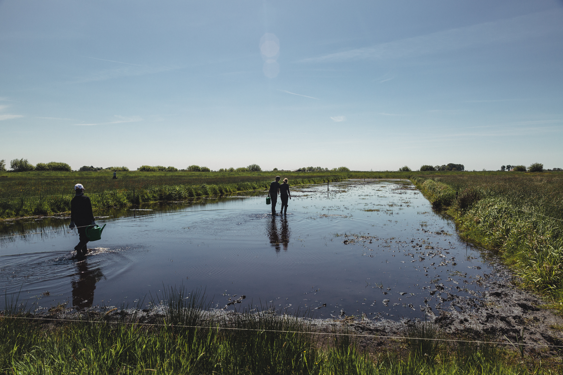
WAT KUNNEN WE DOEN EN HOE BEGINNEN WE?
Photo: Anja Matthes

Slide 16
Instructies voor de facilitator
Doel: Van kennis naar actie te gaan en het zelfvertrouwen van participanten te versterken.
Stapen, materialen, en timing
  Zorg ervoor dat iedereen toegang heeft tot de Restoration Academy gids.
  Verkennen van de gids (10–15 minuten): Vraag de participanten om algemene antwoorden te vinden op de volgende vragen: Waar is het mogelijk om natuurherstel te verrichten? Wat voor soorten partners zijn er nodig? Wat voor plekken zijn geschikt voor herstelwerkzaamheden, vooral met jonge mensen? Hoe kan natuurherstel eruitzien in de praktijk? Werk in tweetallen of kleine groepjes.
  Lokale perspectieven (10–15 minuten): Vraag de participanten om hun focus te brengen naar hun eigen lokale context: Welke natuurherstelprojecten bestaan er in jouw regio? Welke actoren doen dit? Welke projecten of actoren zouden geschikt kunnen zijn voor het betrekken van jonge mensen? Op dit punt mogen participanten ook zoeken naar informatie buiten de gids.
  Gezamenlijke reflectie: Deel relevante bevindingen met elkaar.

Slide 17
Open de gids :

Slide 18
Begin met algemene antwoorden te vinden voor de vragen op de volgende slide:

Slide 19

Waar is het mogelijk om natuurherstel te verrichten?
Wat voor soorten partners zijn er nodig?
Wat voor plekken zijn geschikt voor herstelwerkzaamheden, vooral voor jongeren?
Hoe kan natuurherstel eruitzien in de praktijk?

Slide 20
Breng nu je focus naar je eigen lokale context waar je woont en werkt. Je mag zoeken naar meer informatie online. Probeer antwoorden te vinden voor de vragen op de volgende slide:

Slide 21
Hoe zien natuurherstelprojecten eruit in jouw regio?
Welke actoren verrichten ze?
Welke projecten of actoren zouden geschikt kunnen zijn voor jongeren?

Slide 22
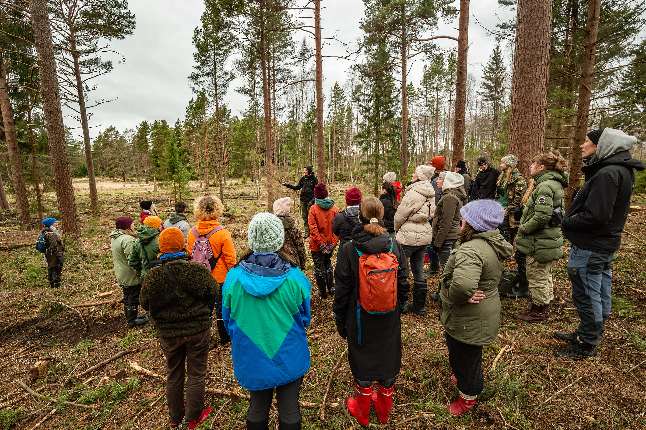
VERVOLGSTAPPEN
Photo: Martin Sopinec

Slide 23
Instructies voor de facilitator
Doel: Participanten ondersteunen bij het nemen van concrete stappen om betrokken te raken bij natuurherstel.
Stappen, materialen, en timing
  Planning vervolgstappen (10 minuten): Vraag participanten om 3-5 concrete vervolgstappen die ze kunnen nemen zodat ze natuurherstel kunnen betrekken bij hun werk of vrijwillige activiteiten. Werk individueel, in tweetallen, kleine groepjes of als hele groep. Stappen kunnen worden opgeschreven op papier of digitaal. Sluit af met het delen van ideeen met elkaar.

Slide 24

Plan jouw 3-5 concrete vervolgstappen.
stap 1
stap 2
stap 3
stap 4
stap 5

Slide 25
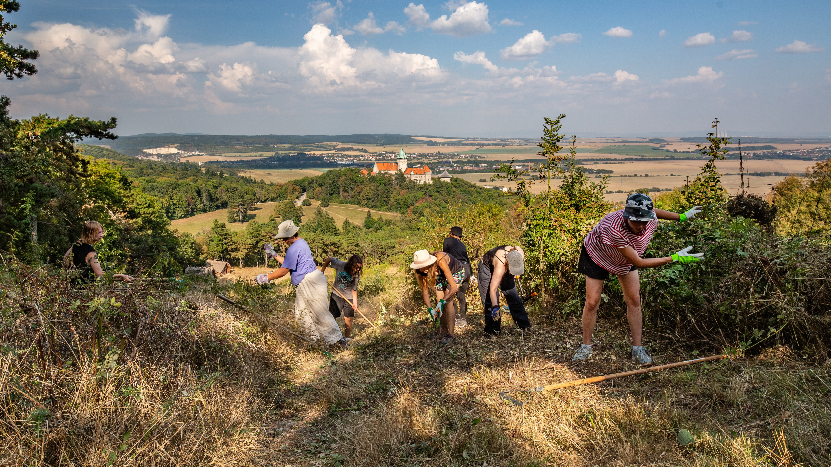
AFSLUITING
Photo: Martin Sopinec

Slide 26
Instructies voor de facilitator
Doel: Zorgen voor continuiteit en het aanmoedigen van verder gebruik van de materialen.
Stappen
  Leg uit hoe participanten kunnen verdergaan vanuit hier. Zorg ervoor dat ze weten waar ze alle materialen kunnen vinden.
  Bedank participanten en moedig ze aan om versterker te zijn in hun eigen gemeenschappen. and encourage them to act as multipliers in their own communities.

Slide 27

Vind alle materialen hier

Slide 28
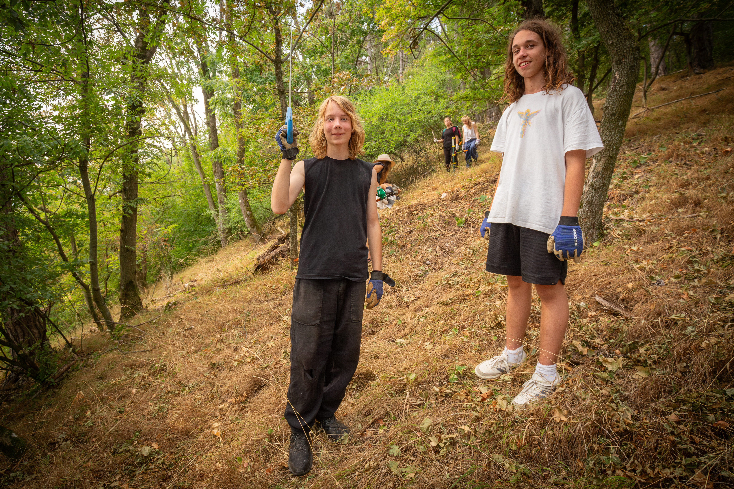

DANKJEWEL
Restoration Academy
Erasmus+ KA220-YOUTH 2023-2026
Gefinancierd door de Europese Unie. De hier geuite ideeën en meningen komen echter uitsluitend voor rekening van de auteur(s) en geven niet noodzakelijkerwijs die van de Europese Unie of het Europese Uitvoerende Agentschap onderwijs en cultuur (EACEA) weer. Noch de Europese Unie, noch het EACEA kan ervoor aansprakelijk worden gesteld.
Photo: Frankie Turk

